Slide 1
T.I.C (Trash Image Classifier
on T3Q platform)
© Templateswise.com
T3Q_2팀

Slide 2
목차
프로젝트 배경
프로젝트 목적
프로세스
활용 알고리즘
예상 발생 이슈
기대효과

Slide 3
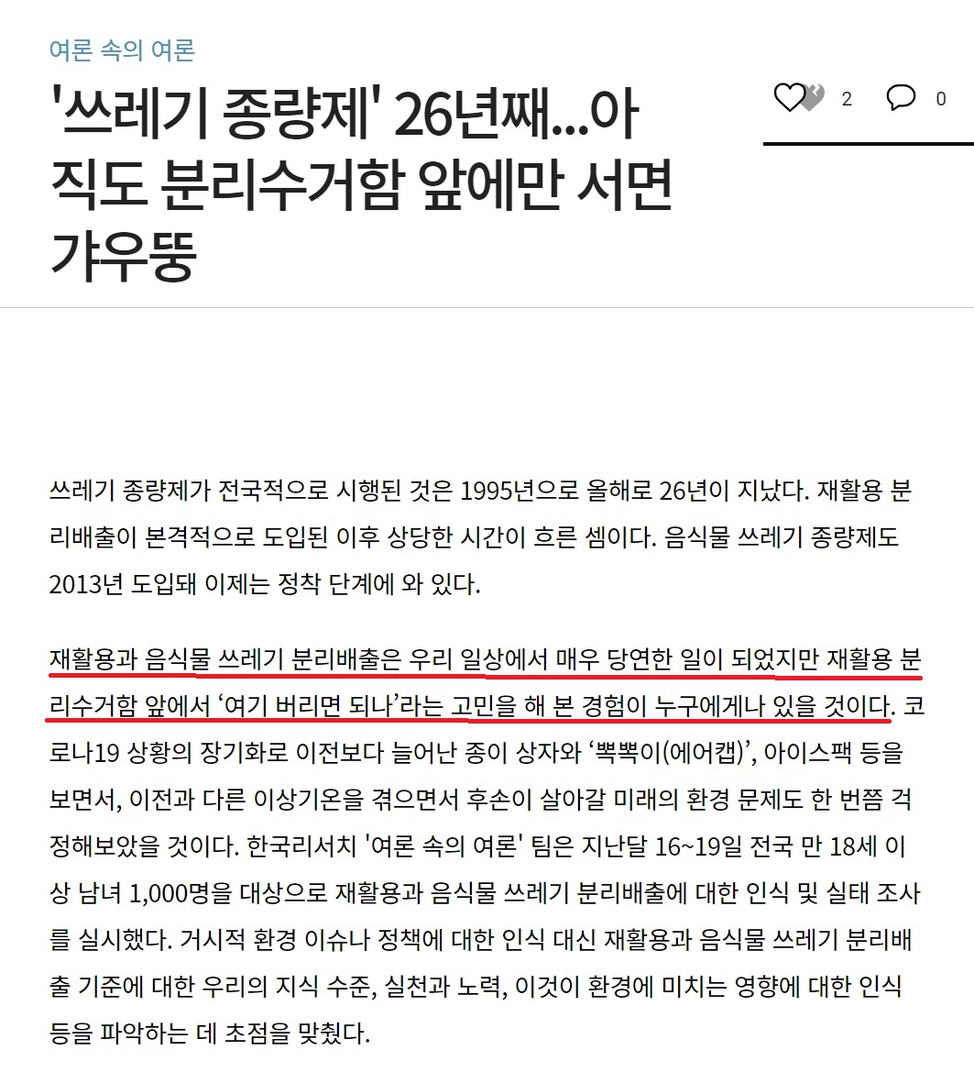
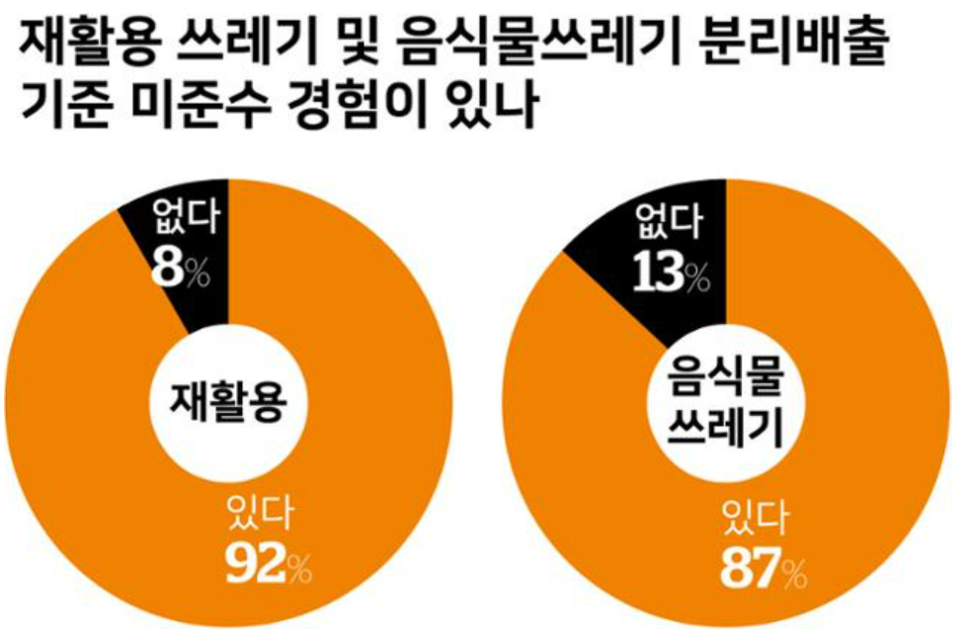
1. 프로젝트 배경

Slide 4
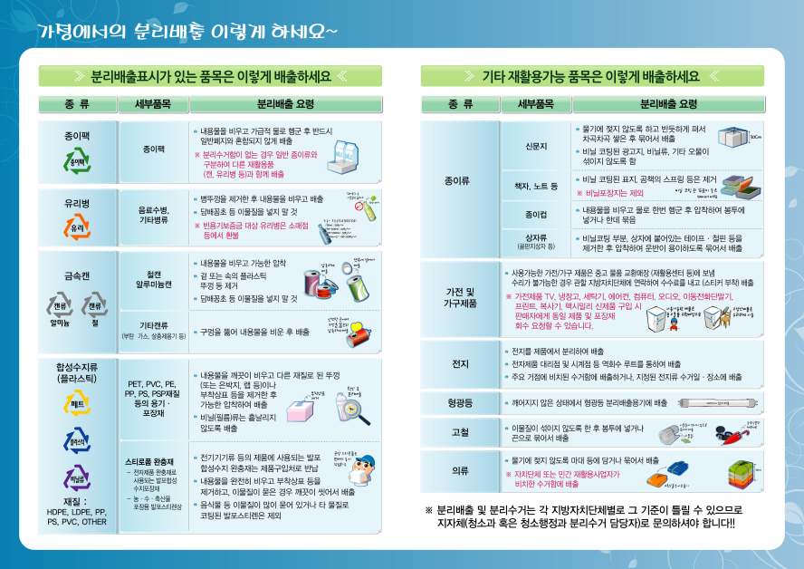
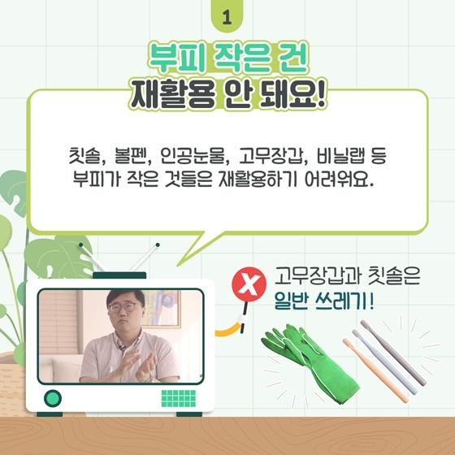
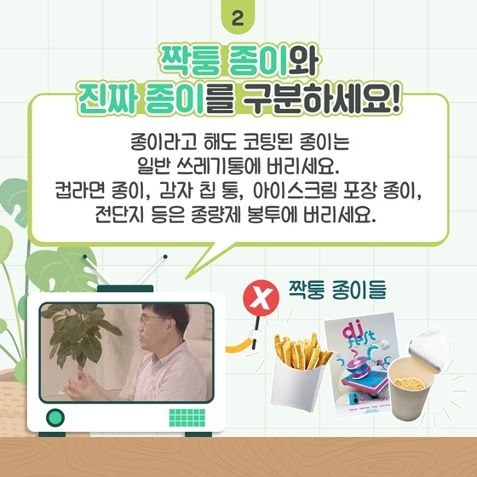
1. 프로젝트 배경
가독성 떨어지는 관련 포스터
숙지하기 힘든 디테일한 사항들

Slide 5
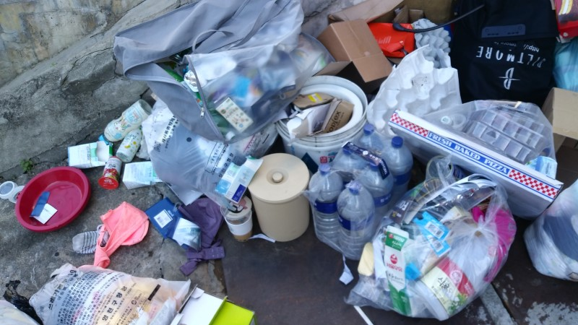
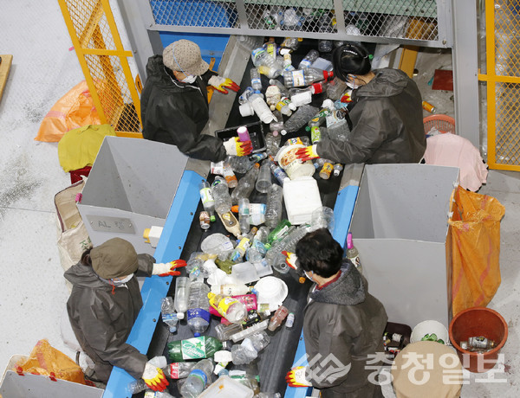
1. 프로젝트 배경
무분별한 분리배출
인력 기반 회수선별

Slide 6
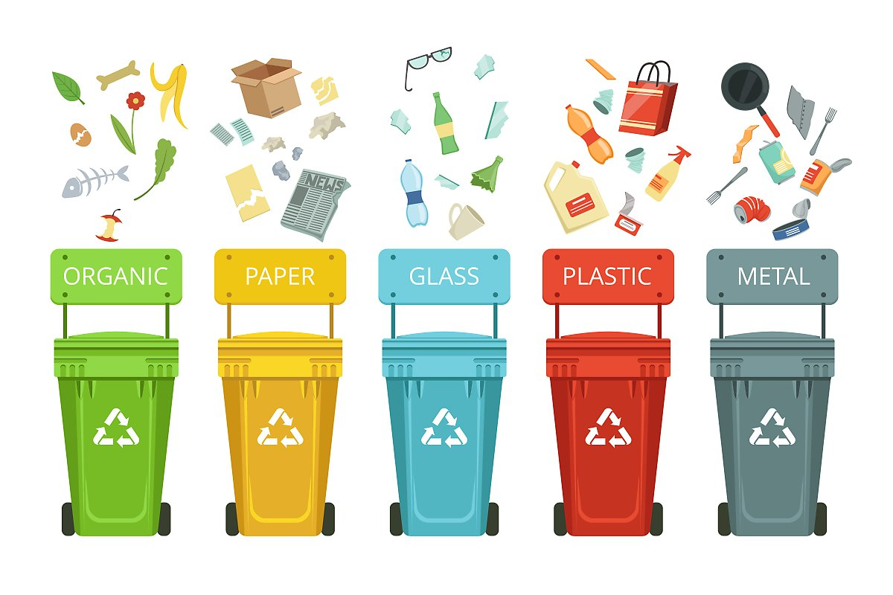
2. 프로젝트 목적
1) 이미지 인식만으로 분류 정보 습득 (편의성)
2) 재활용, 음식물, 대형 폐기물 통합적 정보 제공
3) 재활용률을 높여 폐기되는 쓰레기량 감소
4) 현행 제도 변동시 즉각 반영

Slide 7






3. 프로세스
이미지 촬영
웹사이트에
이미지 업로드
폐기물 분류
DB

Slide 8
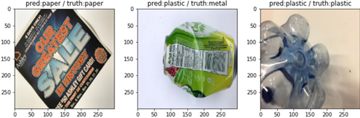
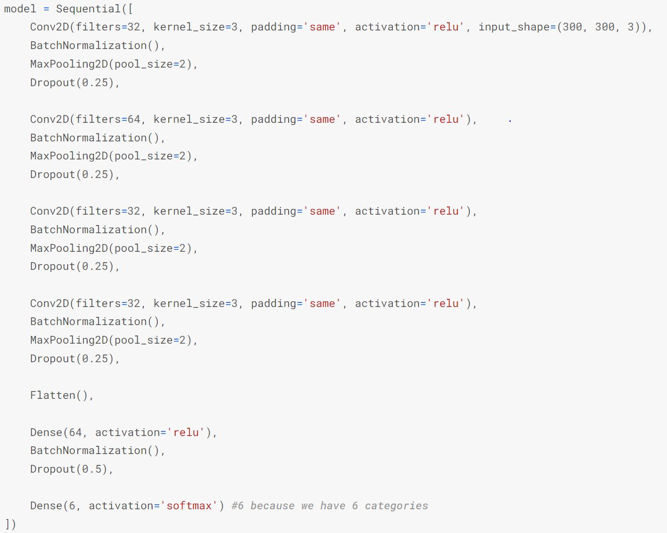
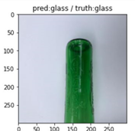
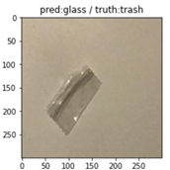
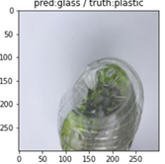
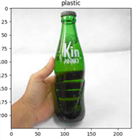
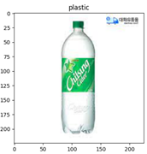
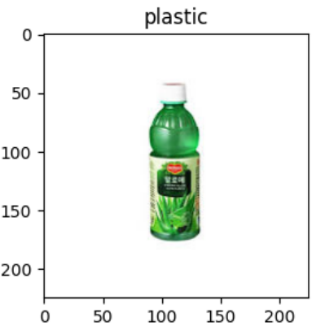
4. 활용 알고리즘

Slide 9
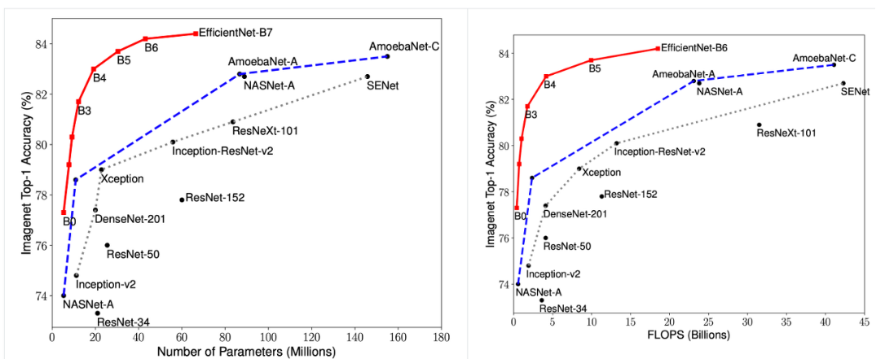
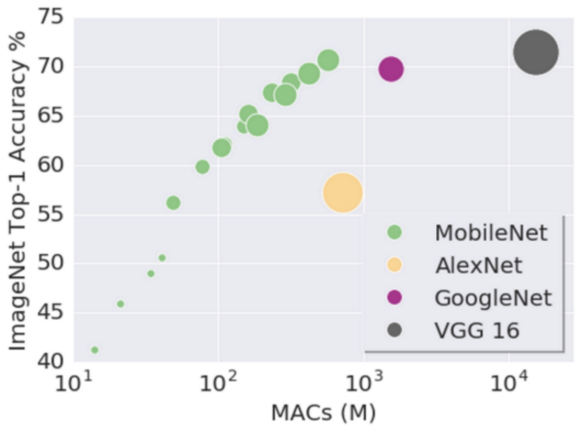
4. 활용 알고리즘
Efficient
MobileNet

Slide 10
5. 예상 발생 이슈
투명한 이미지 (pet와 유리병)
같은 모양, 다른 재질의 이미지 : Efficient, MobileNet
이미지 데이터의 수 : OpenCV, GAN

Slide 11




6. 기대효과
1) 올바른 분리수거 습관 형성
2) 쓰레기 소각장과 매립지 부족 해결
3) 선별작업 인력 부족 문제 해소
4) 쓰레기 처리 비용 감소
5) 환경 선순환 구조에 기여

Slide 12
감사합니다

